Slide 1
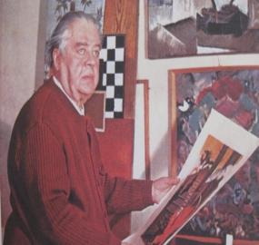
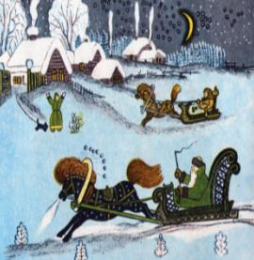
10 марта 2015
Юрий Алексеевич Васнецов
«В своих рисунках я стараюсь показать уголок прекрасного мира родной русской сказки, воспитывающей в детях
глубокую любовь к народу, к нашей
Родине и ее щедрой природе»

Slide 2
Книга для детей без иллюстраций — это ненужный товар. Поэтому художники-иллюстраторы — достаточно известны. Многие картинки достаточно узнаваемые и мы их помним с детства. А вот что мы знаем о художниках?
Мы познакомимся с известным художником иллюстратором детских книг
Юрием Васнецовым.

Slide 3
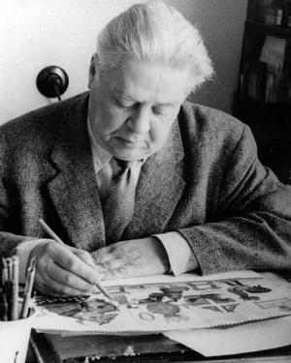
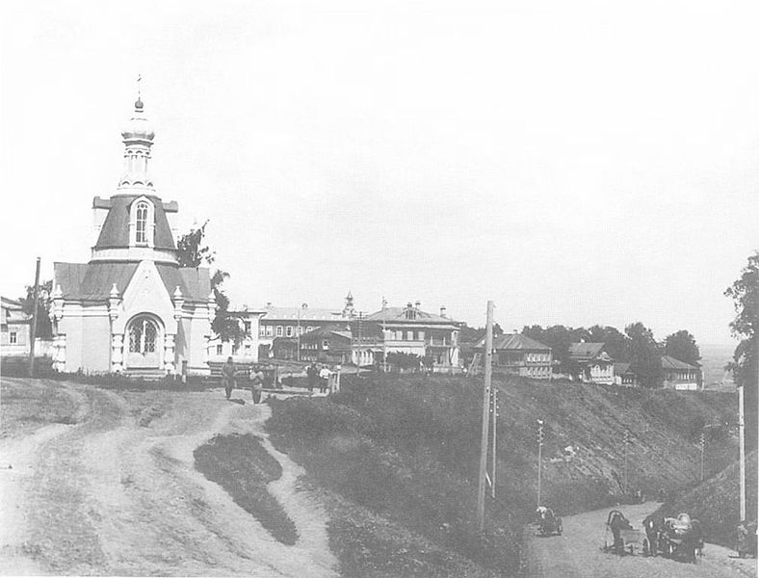
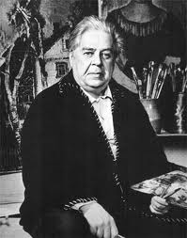
Замечательный художник Юрий Алексеевич Васнецов (22 марта 1900 — 3 мая 1973, Ленинград) создал яркий, неповторимый мир сказочных образов, близкий и понятный каждому ребенку.

Slide 4
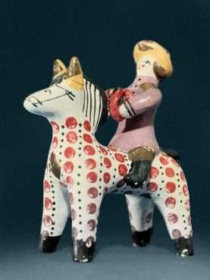
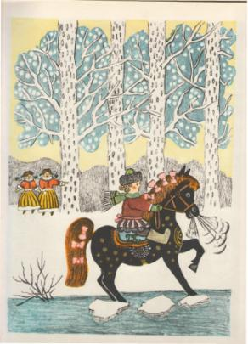
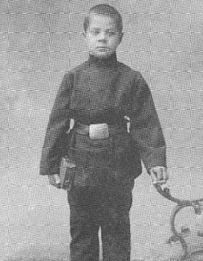
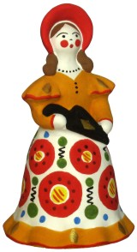
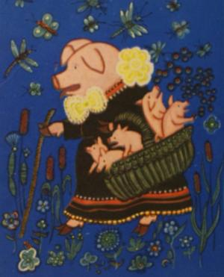
В памяти маленького Юры на всю жизнь останутся и вышитые петухами полотенца, и расписные короба, разноцветные глиняные и деревянные кони, барашки в ярких штанишках, куклы-барыни – «от сердца, от души расписаны». Русское народное искусство он знал и любил, и это помогало ему потом рисовать свои удивительные иллюстрации к сказкам.

Slide 5
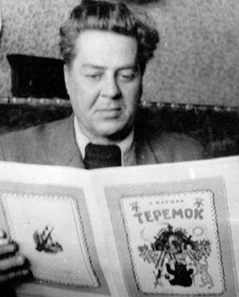
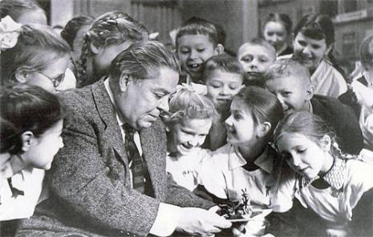
Одержимый желанием стать художником, он в 1921 г. приехал в Петроград и поступил на живописный факультет ГСХМ, успешно закончил учебу в 1926 г.
В поисках заработка, молодой художник начал сотрудничать с отделом детской и юношеской литературы.

Slide 6
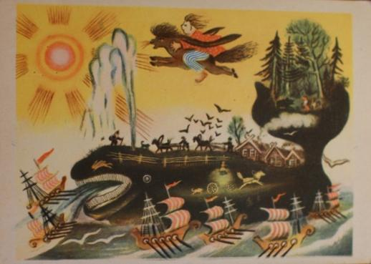
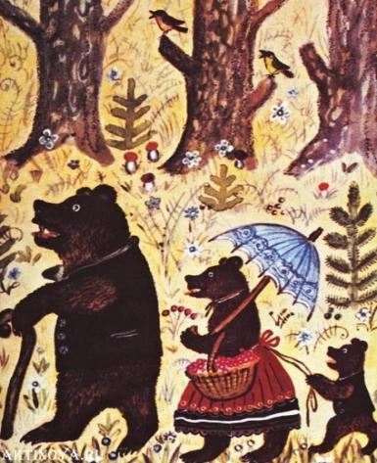
В 1930-х гг. ему принесли известность иллюстрации к книжкам «Болото», «Конек-Горбунок» , «Пятьдесят поросят» К. И. Чуковского, «Три медведя» Л. И. Толстого.
П. Ершов "Конек-Горбунок"
Л.Толстой "Три медведя".
Рисунки Ю.Васнецова.

Slide 7
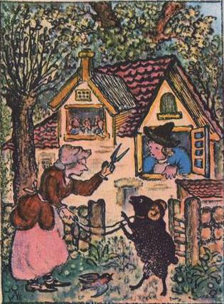
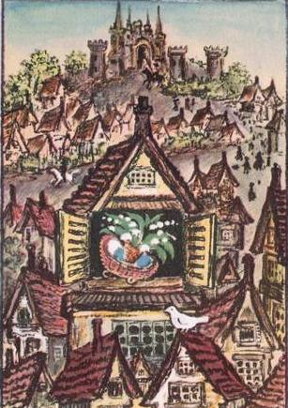
В годы войны, проведенные сначала в Молотове (Пермь), потом в Загорске (Сергиев Посад), где он состоял главным художником Института игрушки.
Васнецов исполнил поэтичные иллюстрации к «Английским народным песенкам» С. Я. Маршака (1943).

Slide 8
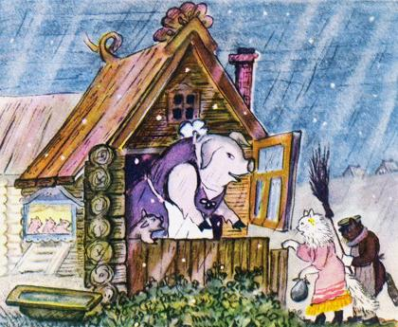
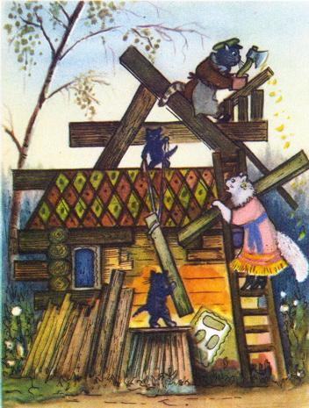
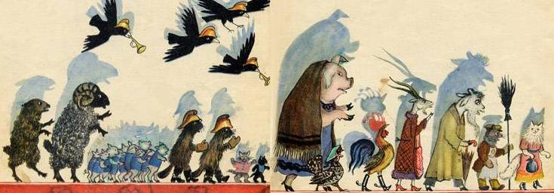
Затем к его же книжке «Кошкин дом» (1947).

Slide 9
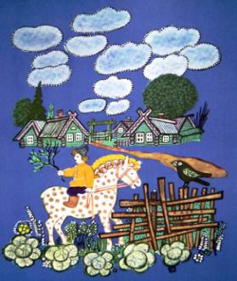
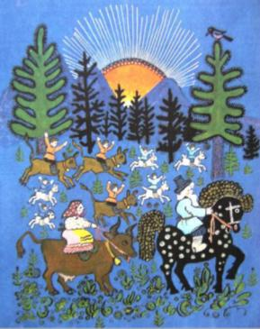
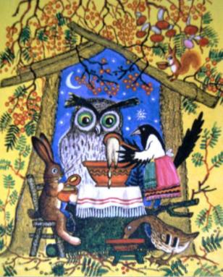
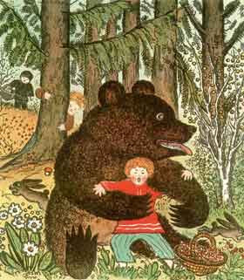
Новый успех принесли ему иллюстрации к фольклорным сборникам "Чудодейное колечко" (1947)
"Небылицы в лицах" (1948).

Slide 10
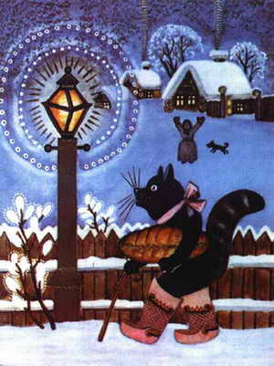
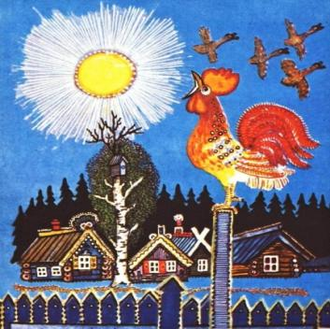
Своеобразным итогом его многолетней деятельности стали широко известные сборники "Ладушки(1964)

Slide 11
На страницах «Радуги-дуги» (1969) мы вновь встречаемся с излюбленными васнецовскими героями, погружаемся в нарядный, праздничный мир радости, детства и счастья.

Slide 12
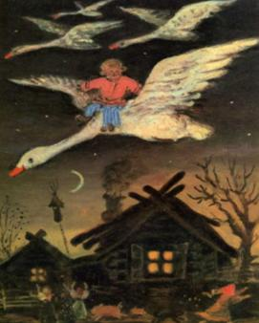
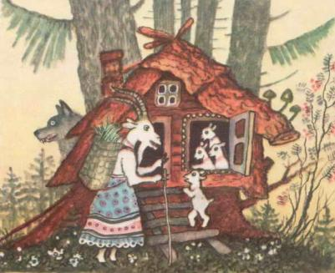
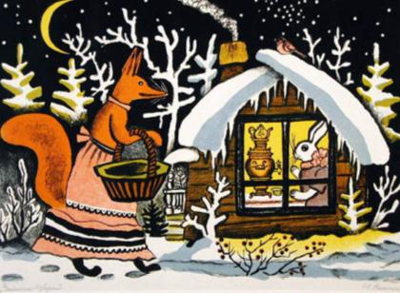
Особое место занимают в творчестве Васнецова работы на сказочные темы, и, прежде всего цикл, объединенный общим названием «Русские сказки».

Slide 13
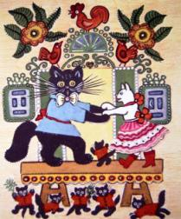
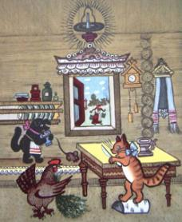
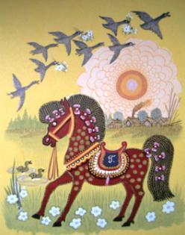
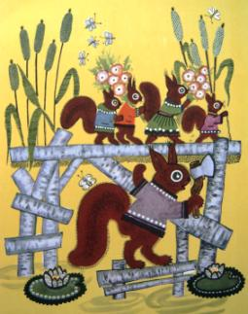
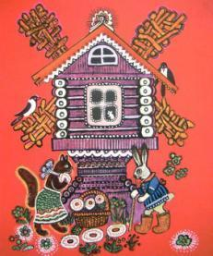
ПОТЕШКИ

Slide 14
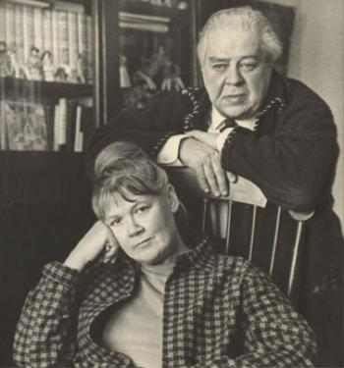
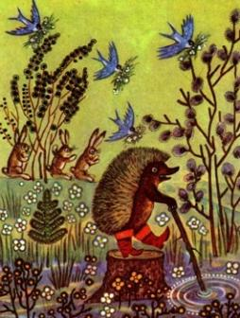
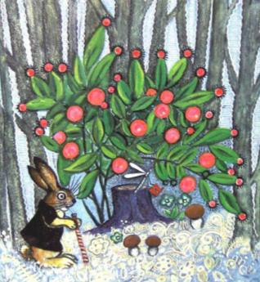
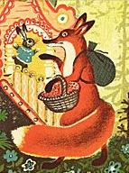

Slide 15
«...В детстве мне мама все книжечки, сказки читала. И няня тоже. Сказка вошла в меня... Сказке нигде не загорожено. Вот она прилетела сюда и заворожила. От радости художество народное, русское, настоящее зачиналось и шло... Мне вот дают в издательстве текст. А бывает, что в нем сказки нет. Бывает, что он всего-то в четыре или даже в две строки, и сказку из него не сделаешь. А я ищу сказку».

